Slide 1


Slide 2
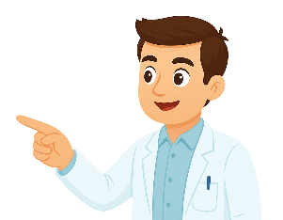

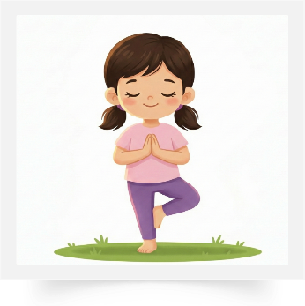
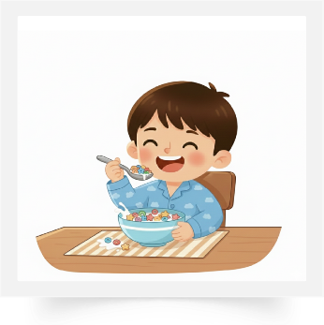
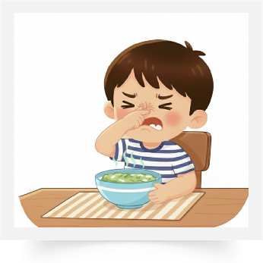
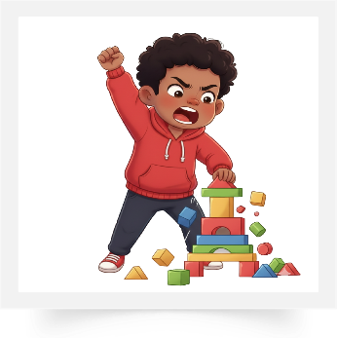
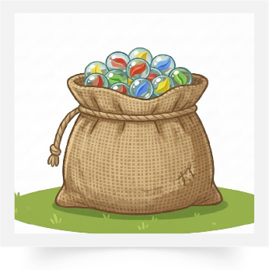
Répétons ensemble : Utile – La concentration – Bon – Mauvais– Violent – Trop.
Utile
La concentration
Bon
Mauvais
Violent
Trop

Slide 3
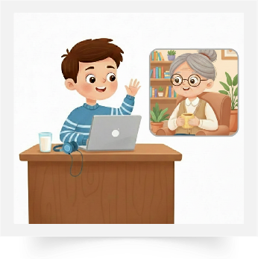
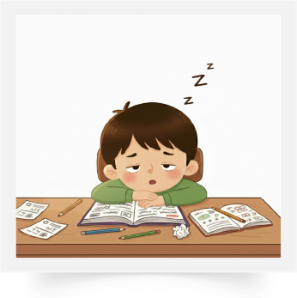
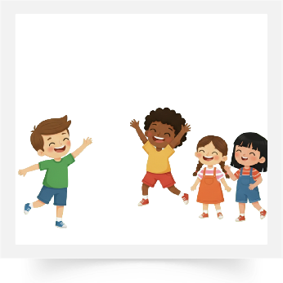
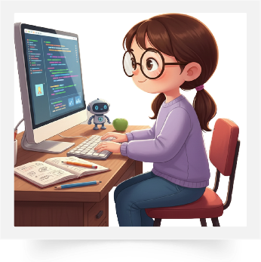
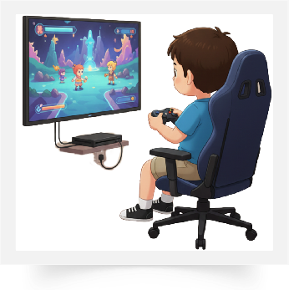
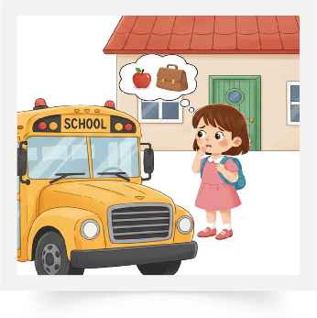
Répétons ensemble : En ligne – Fatiguer – Amusant – Développer – Jeux vidéo -Oublier.
En ligne
Fatiguer
Amusant
Développer
Jeux vidéo
Oublier

Slide 4
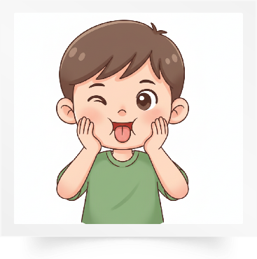
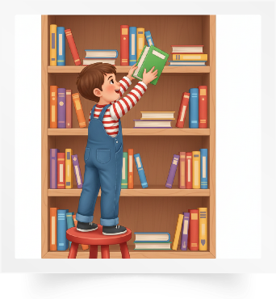
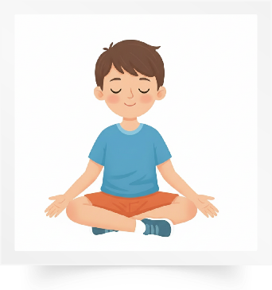

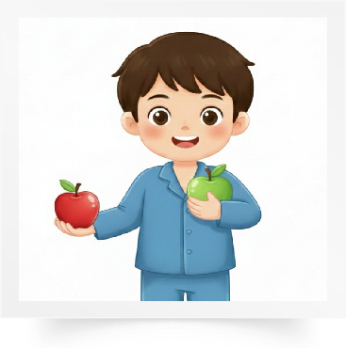

Répétons ensemble : Drôle – Petit – Calme – Un écran – Préférer – La différence.
Drôle
Petit
Calme
Un écran
Préférer
La différence

Slide 5
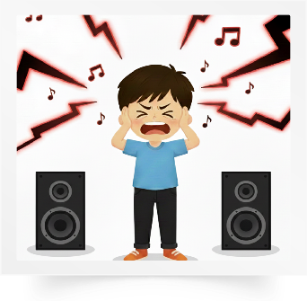
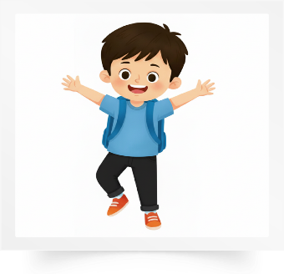
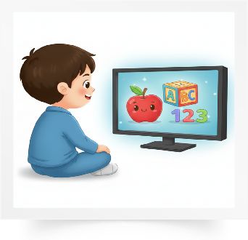
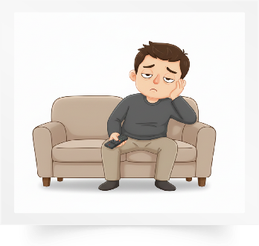
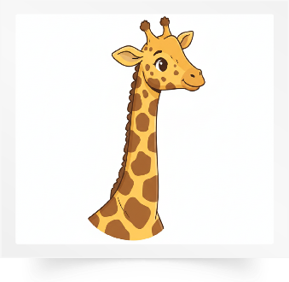
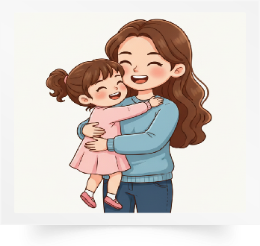
Répétons ensemble : Bruyant – Joyeux - ֤Éducatif – Ennuyeux – Long – Adorer.
Bruyant
Joyeux
Éducatif
Ennuyeux
Long
Adorer

Slide 6


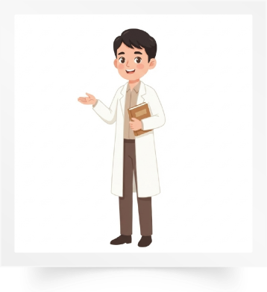
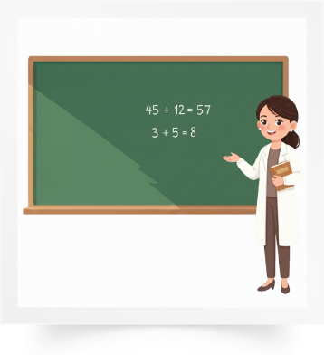
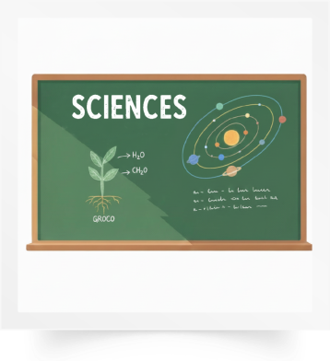



Répétons ensemble : Expliquer – la leçon – les sciences – les mathématiques – l’arabe _ le français.
Expliquer
La leçon
Les sciences
Les mathématiques
L’arabe
Le français

Slide 7
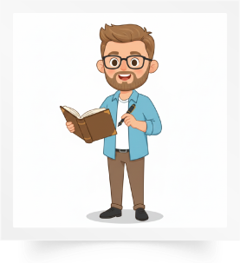
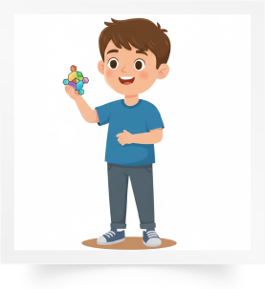
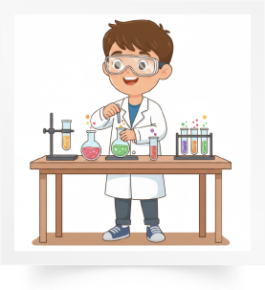
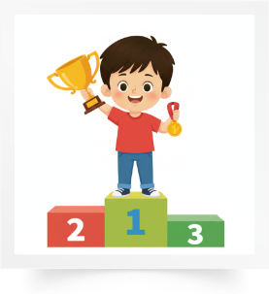
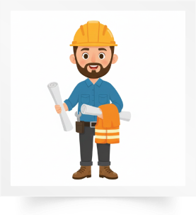
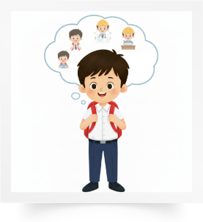
Répétons ensemble : un écrivain – découvrir – une expérience – le meilleur – un ingénieur - devenir.
Un écrivain
Découvrir
Une expérience
Le meilleur
Un ingénieur
Devenir

Slide 8
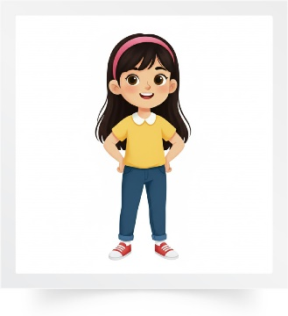
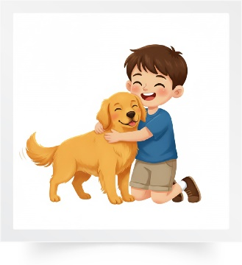
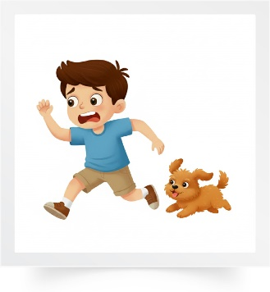
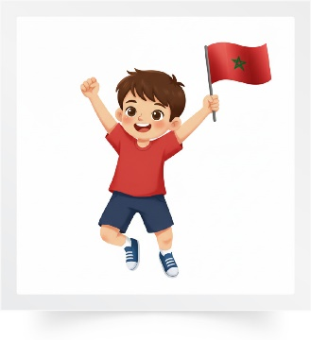
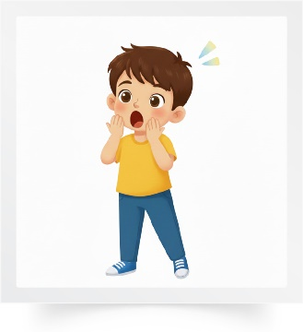
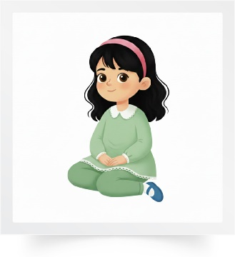
Répétons ensemble : Avoir confiance – Courageux – Avoir peur – Fier – Surpris -Calme.
Avoir confiance
Courageux
Avoir peur
Fier
Surpris
Calme

Slide 9
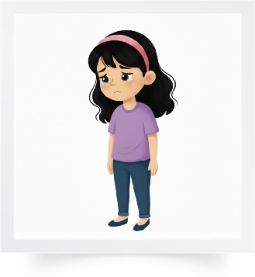
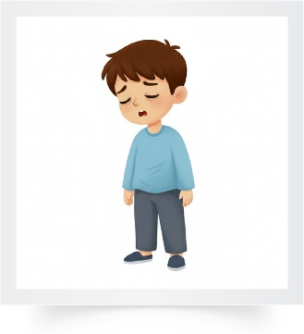
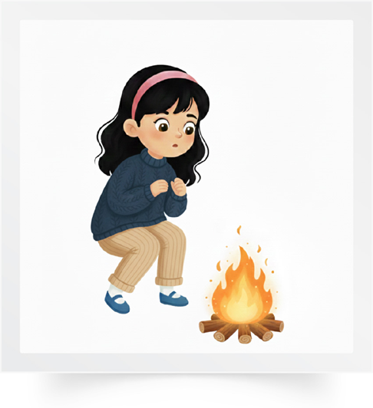
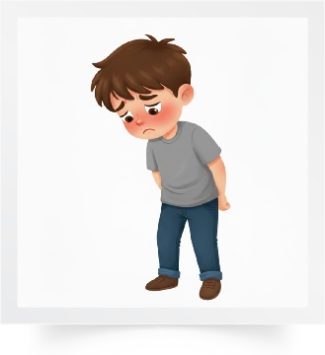
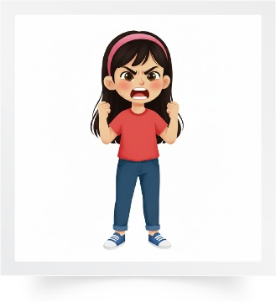
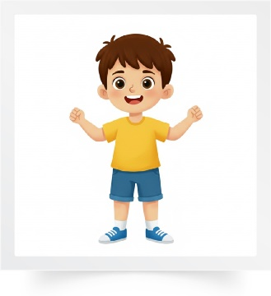
Répétons ensemble : Triste – Fatigué – dangereux – Avoir honte – Être en colère - Joyeux.
Triste
Fatigué
Dangereux
Avoir honte
Être en colère
Joyeux

Slide 10
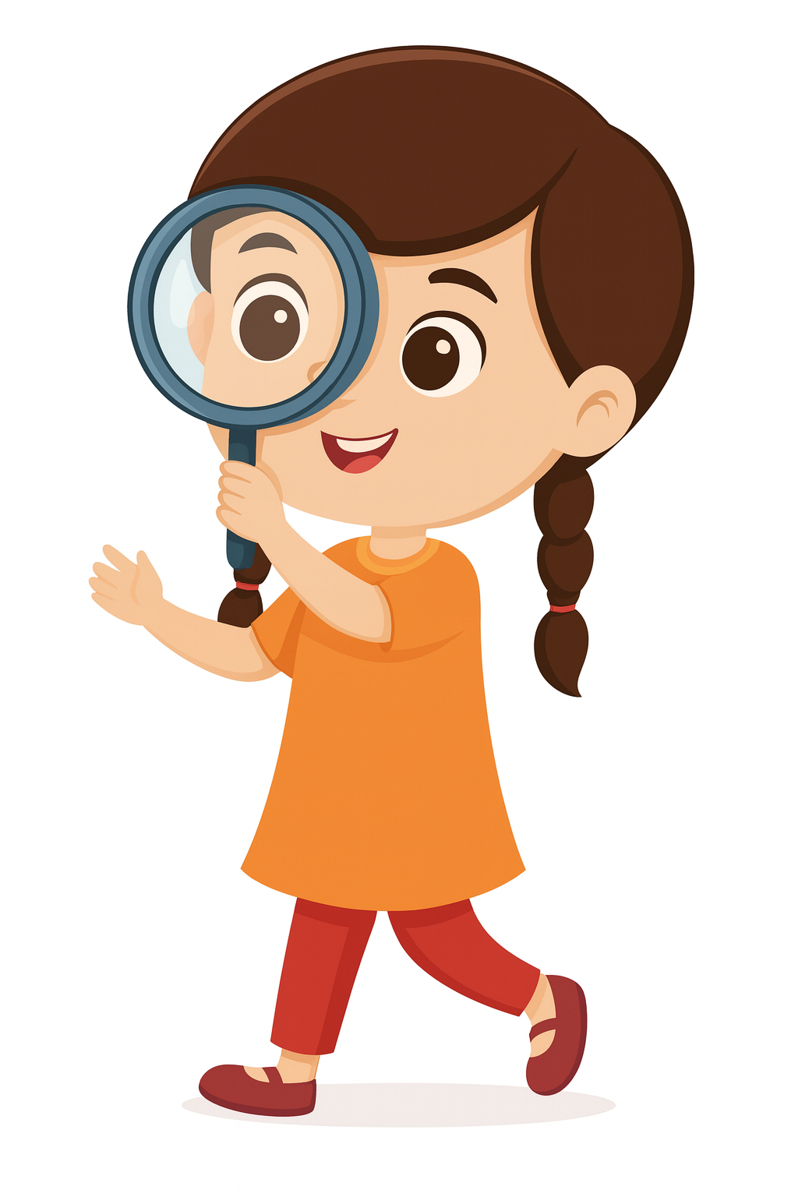
Nous allons jouer au jeu des mots invisibles.
Jeu des mots invisibles.

Slide 11
Observez bien les images. Je vais masquer deux images
Avoir confiance
Courageux
Avoir peur
Fier
Surpris
Calme

Slide 12
Quelles sont les images qui manquent ?
?
?

Slide 13
Les deux images qui manquent sont : Avoir confiance – Surpris.

Slide 14

Nous allons jouer au jeu des mots qui bougent.
Jeu des mots qui bougent

Slide 15




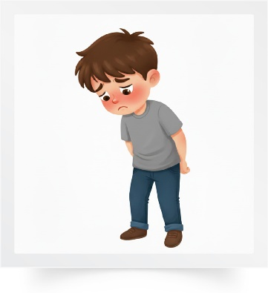
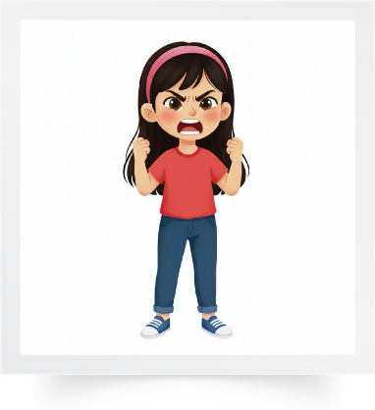
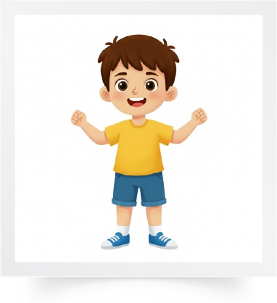
Observez bien. Je vais faire bouger deux images
Triste
Fatigué
Dangereux
Avoir honte
Être en colère
Joyeux

Slide 16



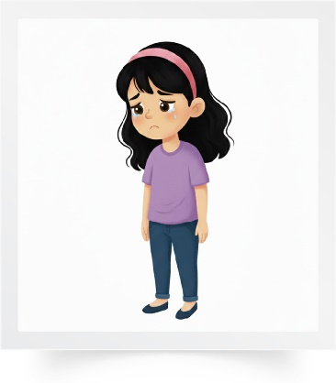

Quelles sont les deux images qui ont bougé ?

Slide 17
Les deux images qui ont bougé sont : fatigué et le joyeux.

Slide 18

Maintenant, nous allons faire de la lecture. Qui veut lire ce texte ?
Mona et Jad parlent de ce qui les rend heureux.
Mona dit : « Ce qui me rend heureuse, c’est passer du temps avec ma famille et jouer avec mes amies »
Jad répond : « Moi, ce qui me rend heureux, c’est faire du sport. Jouer au football me rend très content et ça me fait sourire. »

Slide 19
Qui veut expliquer ce texte dans sa langue ?
Mona et Jad parlent de ce qui les rend heureux.
Mona dit : « Ce qui me rend heureuse, c’est passer du temps avec ma famille et jouer avec mes amies »
Jad répond : « Moi, ce qui me rend heureux, c’est faire du sport. Jouer au football me rend très content et ça me fait sourire. »

Slide 20
Qui veut lire la question et y répondre ?
Qu’est-ce qui rend Mona heureuse?
Mona et Jad parlent de ce qui les rend heureux.
Mona dit : « Ce qui me rend heureuse, c’est passer du temps avec ma famille et jouer avec mes amies »
Jad répond : « Moi, ce qui me rend heureux, c’est faire du sport. Jouer au football me rend très content et ça me fait sourire. »

Slide 21
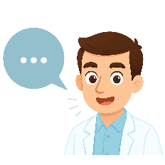
Ce qui rend Mona heureuse, c’est passer du temps avec sa famille.
Qu’est-ce qui rend Mona heureuse?
Mona et Jad parlent de ce qui les rend heureux.
Mona dit : « Ce qui me rend heureuse, c’est passer du temps avec ma famille et jouer avec mes amies »
Jad répond : « Moi, ce qui me rend heureux, c’est faire du sport. Jouer au football me rend très content et ça me fait sourire. »

Slide 22
Qui veut lire la question et y répondre ?
Qu’est-ce qui rend Jad heureux?
Mona et Jad parlent de ce qui les rend heureux.
Mona dit : « Ce qui me rend heureuse, c’est passer du temps avec ma famille et jouer avec mes amies »
Jad répond : « Moi, ce qui me rend heureux, c’est faire du sport. Jouer au football me rend très content et ça me fait sourire. »

Slide 23
Ce qui rend Jad heureux, c’est faire du sport.
Qu’est-ce qui rend Jad heureux?
Mona et Jad parlent de ce qui les rend heureux.
Mona dit : « Ce qui me rend heureuse, c’est passer du temps avec ma famille et jouer avec mes amies »
Jad répond : « Moi, ce qui me rend heureux, c’est faire du sport. Jouer au football me rend très content et ça me fait sourire. »

Slide 24

Prenez vos cahiers. Vous allez écrire un paragraphe en vous posant les questions suivantes. Je vais circuler entre les rangs pour vous aider.
À ton avis, quelle est la meilleure matière à l’école ?
Pourquoi ?
Comment je me sens ?
Qu’est-ce qui te rend fier ?

Slide 25
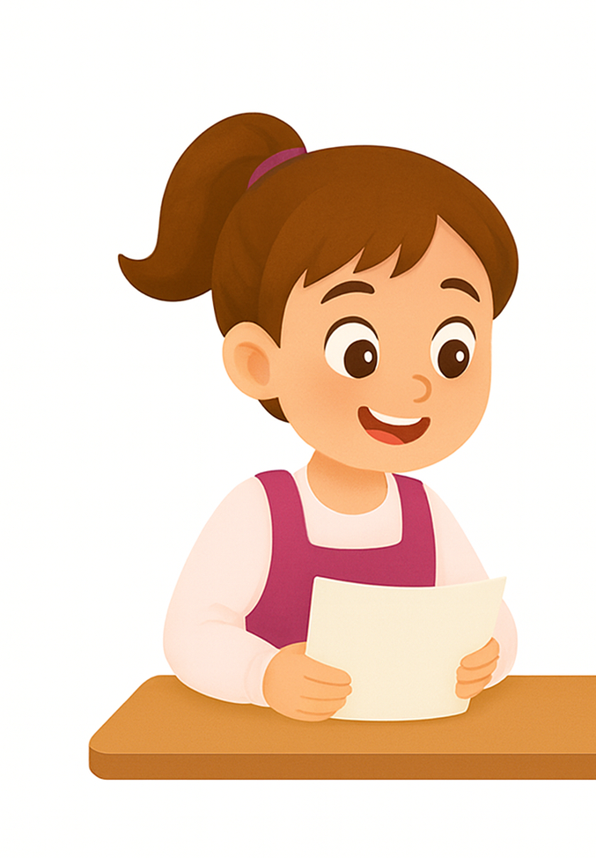
Qui veut lire son paragraphe ?

Slide 26

Maintenant, c’est l’activité des questions en rafales. Je vais désigner des élèves au hasard pour répondre. Tenez-vous prêts.
?
?
?

Slide 27

Comment ça va ?
?
Comment ça va ?

Slide 28
Qu’est-ce que tu aimes faire après l’école?
?
Qu’est-ce que tu aimes faire après l’école?

Slide 29

Qu’est-ce que tu n’aimes pas faire ?
?
Qu’est-ce que tu n’aimes pas faire ?

Slide 30

Est-ce que tu aimes les jeux vidéo? Pourquoi ?
?
Est-ce que tu aimes les jeux vidéo?
Pourquoi ?

Slide 31
Quel est ton dessin animé préféré ? Pourquoi ?
?
Quel est ton dessin animé préféré ?
Pourquoi ?

Slide 32
Quel est ton sport préféré ? Pourquoi ?
?
Quel est ton sport préféré ?
Pourquoi ?

Slide 33
Qu’est-ce qui te rend heureux?
?
Qu’est-ce qui te rend heureux?

Slide 34
Qu’est-ce qui te rend triste ?
?
Qu’est-ce qui te rend triste ?

Slide 35



Plan de la séance 6
Réservé à l’enseignant (e)
Vocabulaire.
Lire un texte.
Écrire un paragraphe.
Répondre à des questions en rafales.
2. Lecture offerte
Histoire de « Samir et le fantôme » .

Slide 36

Nous avons déjà vu le troisième épisode de l’histoire « Samir et le fantôme ». Qui veut nous rappeler ce qu’on a vu dans cet épisode ?

Slide 37

On va regarder le troisième épisode une nouvelle fois. Après, on verra le quatrième et dernier épisode. Soyez attentifs.

Slide 38



Lecture de la vidéo.

Slide 39

Maintenant, nous allons découvrir le dernier épisode de l’histoire « Samir et le fantôme ». Est-ce que vous êtes prêts ? Ecoutez bien.

Slide 40

Lecture de la vidéo.

Slide 41

Nous allons écouter l’histoire une deuxième fois. Soyez attentifs.

Slide 42
Lecture de la vidéo.

Slide 43

Comment semble Firasse ?

Slide 44
Firasse semble différent.
Firasse semble différent.

Slide 45

Qu’a dit Firasse à Samir ?

Slide 46
Firasse dit : « C’est ma dernière soirée avec toi ».
Firasse dit : « C’est ma dernière soirée avec toi ».

Slide 47

Qu’est-ce qui rend Firasse heureux ?

Slide 48
Firasse est heureux quand un élève devient courageux.
Firasse est heureux quand un élève devient courageux.

Slide 49

Qu’est-ce qui rend Firasse calme ?

Slide 50
Firasse est calme quand un élève n’a plus peur de se tromper.
Firasse est calme quand un élève n’a plus peur de se tromper.

Slide 51

Qu’est-ce qui rend Firasse fier ?

Slide 52
Firasse est fier quand un élève réussit sans mon aide.
Firasse est fier quand un élève réussit sans mon aide.

Slide 53

Qu’est-ce qui rend Firasse triste ?

Slide 54
Firasse est triste quand un élève n’a honte de se tromper.
Firasse est triste quand un élève n’a honte de se tromper.

Slide 55

Que dit Firasse avant de disparaitre ?

Slide 56
Firasse dit : « Continue. Je crois en toi ».
Firasse dit : « Continue. Je crois en toi ».

Slide 57

Que pensez vous de cette histoire ?

Slide 58

A la maison, écrivez trois phrases que vous avez retenues de cette histoire.

Slide 59



La séance d’aujourd’hui est terminée. À bientôt.

